Slide 1
Логістична регресія
http://om.univ.kiev.ua/users_upload/15/upload/file/pr_lecture_08.pdf
https://uk.wikipedia.org/wiki/%D0%9B%D0%BE%D0%B3%D1%96%D1%81%D1%82%D0%B8%D1%87%D0%BD%D0%B0_%D1%80%D0%B5%D0%B3%D1%80%D0%B5%D1%81%D1%96%D1%8F
Київ - 2022

Slide 2
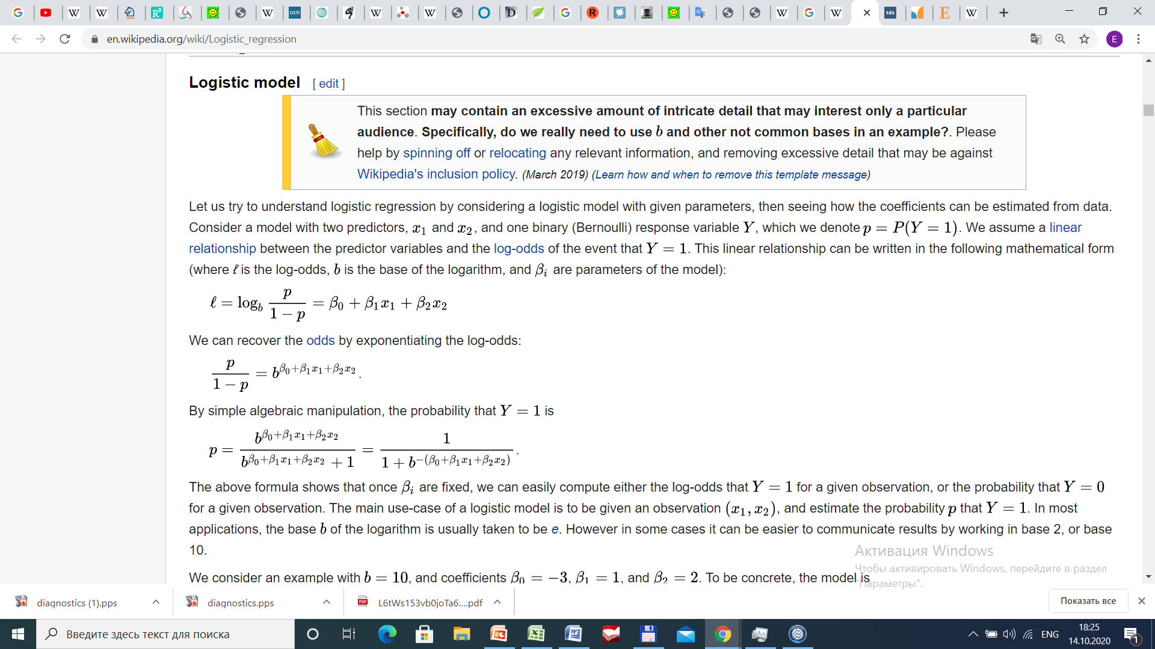
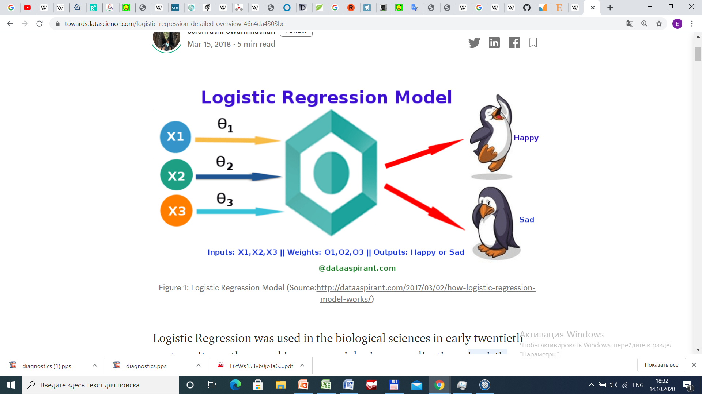
Logistic Model

Slide 3
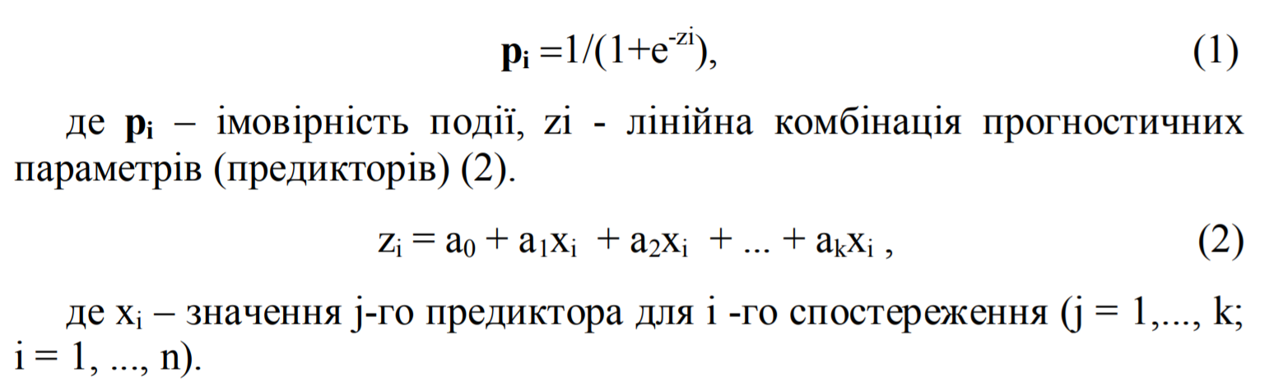
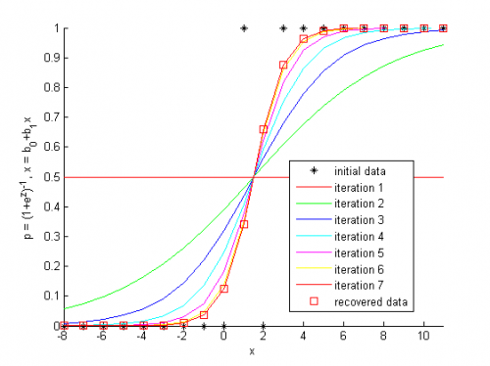
Логістична крива
(сигмоїда)

Slide 4
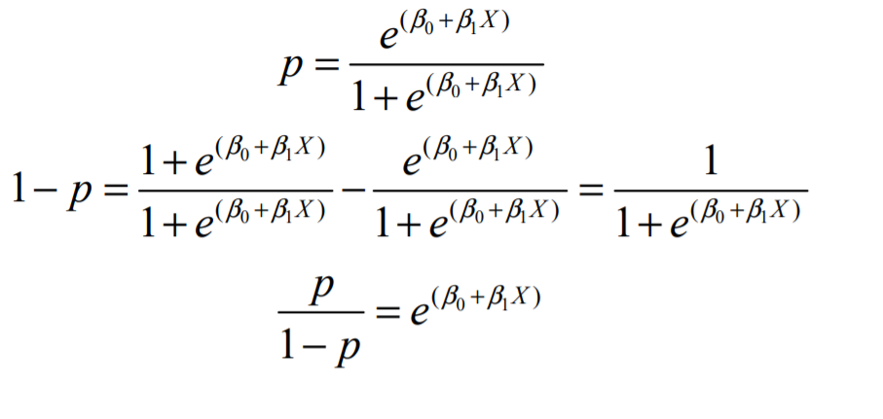
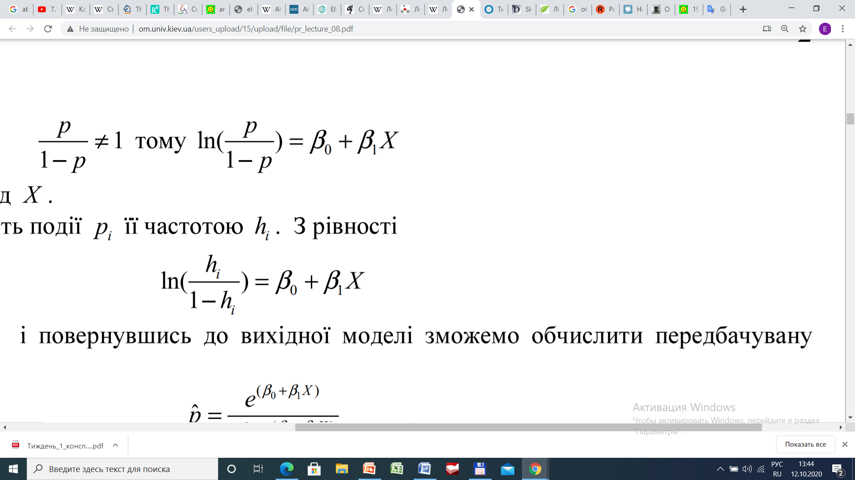

Slide 5
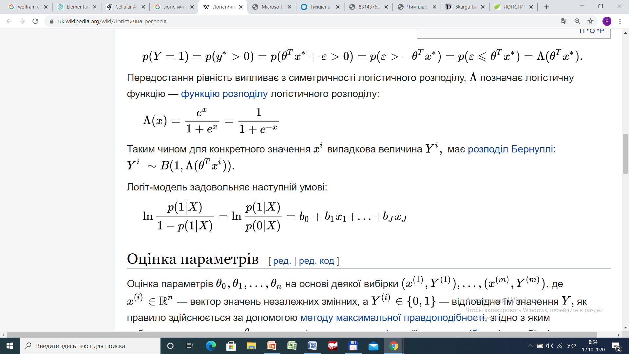
Логістична крива
(сигмоїда)
Формат даних x_{i} може бути будь-яким.

Slide 6
Basic Formula of
Logistic Regression

Slide 7
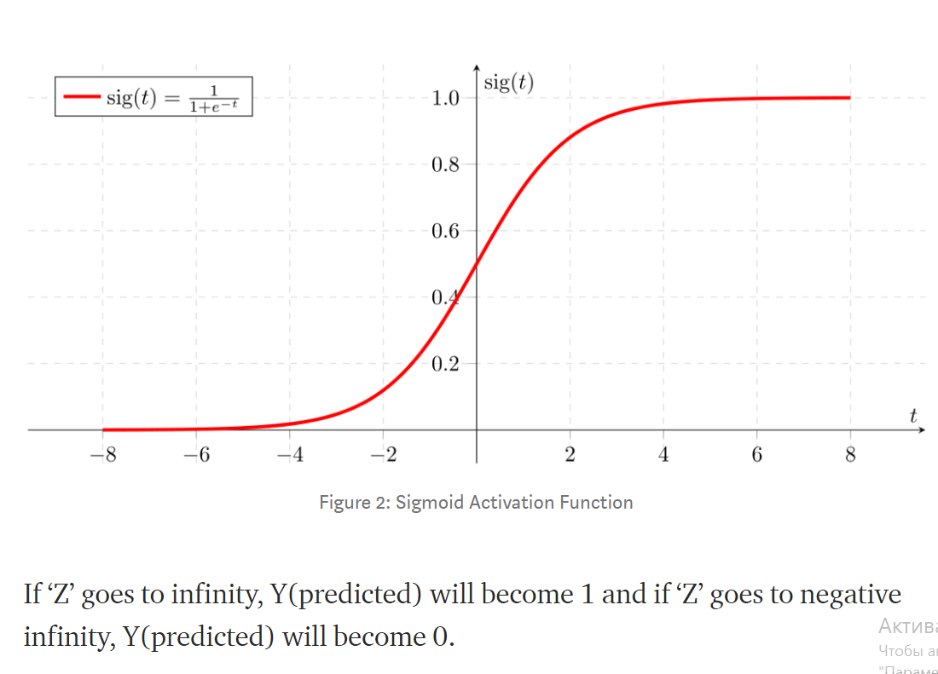
Sigmoid Function

Slide 8
Логістична (логіт) регресія
За навчальною вибіркою обчислюються параметри лінійного поліному, який застосовується у якості степені у рівнянні сигмоїди.
Якість класифікації перевіряється за екзаменаційною та перевірочною вибірками.

Slide 9
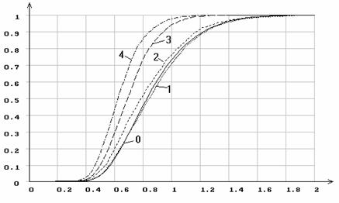
Сигмоїда

Slide 10
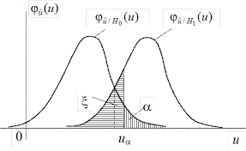
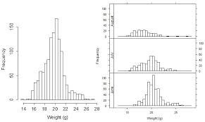
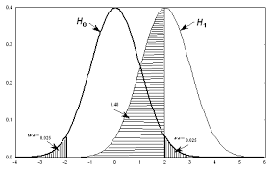

Slide 11
Класифікація із навчанням
Навчальна (тренувальна) вибірка (класи апріорі відомі).
Екзаменаційна вибірка.
Перевірочна вибірка.
Методи розділення на підвибірки
Cross Validation
Bootstrap
Permutation
Вирівнювання

Slide 12
Cross Validation
(вибірку розділено на 5 рівних частин)
 | A | B | C | D | E
Перехресна перевірка, 1 ітерація | Тестова множина | Навчальна множина | Навчальна множина | Навчальна множина | Навчальна множина
Перехресна перевірка, 2 ітерація | Навчальна множина | Тестова множина | Навчальна множина | Навчальна множина | Навчальна множина
Перехресна перевірка, 3 ітерація | Навчальна множина | Навчальна множина | Тестова множина | Навчальна множина | Навчальна множина
Перехресна перевірка, 4 ітерація | Навчальна множина | Навчальна множина | Навчальна множина | Тестова множина | Навчальна множина
Перехресна перевірка, 5 ітерація | Навчальна множина | Навчальна множина | Навчальна множина | Навчальна множина | Тестова множина

Slide 13
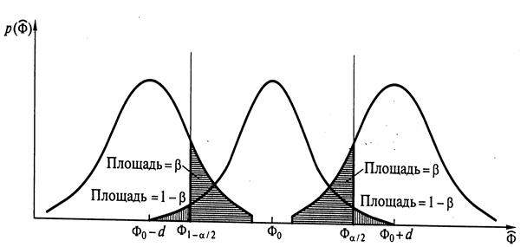
Класифікаційні схеми
Один проти всіх.
Окреме розділення всіх класів.
Комбінаційний підхід.
2
1
Wmax

Slide 14
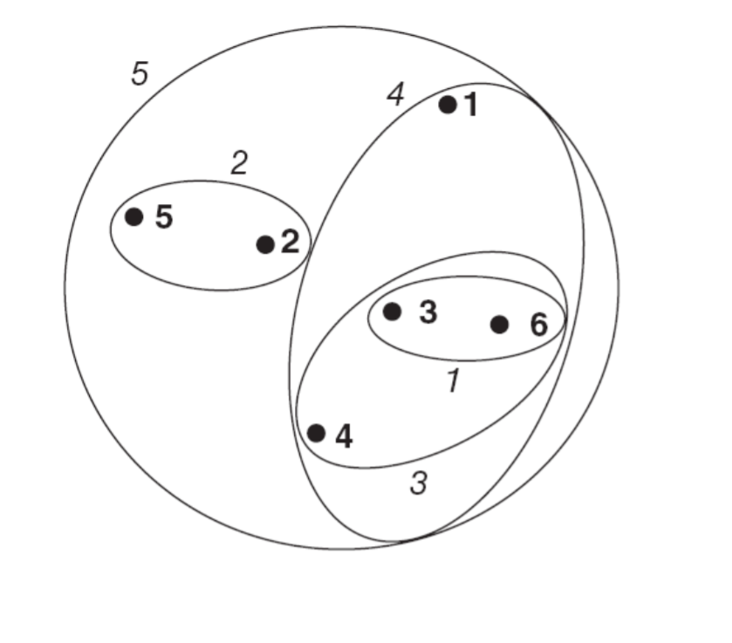
Комбінаційний підхід
Визначається приналежність до групи класів,
потім - клас окремо

Slide 15
Порівняння функціональних станів головного мозку у хворих на епілепсію при побудові прогностичних моделей
6 комбінацій
«1 до 1»
3 комбінації «2 до 2»
4 комбінації «1 до 3»
О.К. Білошицька

Slide 16
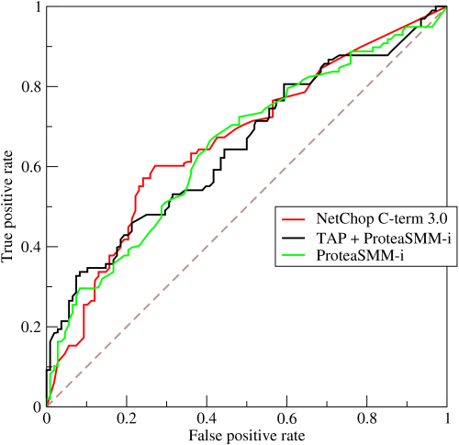
ROC аналіз
(receiver operating characteristic)

Slide 17
ROC-крива
ROC-крива (англ. receiver operating characteristic, робоча характеристика приймача) — графік, що дозволяє оцінити якість бінарної класифікації, відображає співвідношення між часткою об'єктів від загальної кількості носіїв ознаки, вірно класифікованих до загальної кількості об'єктів, що не несуть ознаки, помилково класифікованих, як такі, що мають ознаку.
Також відома як крива похибок.
Аналіз класифікацій із застосуванням ROC-кривих називається ROC-аналізом.
Кількісну інтерпретацію ROC дає
показник AUC (англ. area under ROC curve, площа під ROC-кривою) — площа, обмежена ROC-кривою і віссю частки помилкових позитивних класифікацій.
Чим вищим є показник AUC, тим якісніше діє класифікатор,
при цьому значення 0,5 демонструє непридатність обраного методу класифікації (відповідає звичайному вгадуванню).

Slide 18
ROC Curve
A receiver operating characteristic curve, or ROC curve, is a graphical plot that illustrates the diagnostic ability of a binary classifier system as its discrimination threshold is varied.
The ROC curve is created by plotting the true positive rate (TPR) against the false positive rate (FPR) at various threshold settings.
The true-positive rate is also known as sensitivity, recall or probability of detection in machine learning.
The false-positive rate is also known as probability of false alarm and can be calculated as (1− specificity).
It can also be thought of as a plot of the power as a function of the Type I Error of the decision rule (when the performance is calculated from just a sample of the population, it can be thought of as estimators of these quantities).
The ROC curve is thus the sensitivity or recall as a function of fall-out.

Slide 19
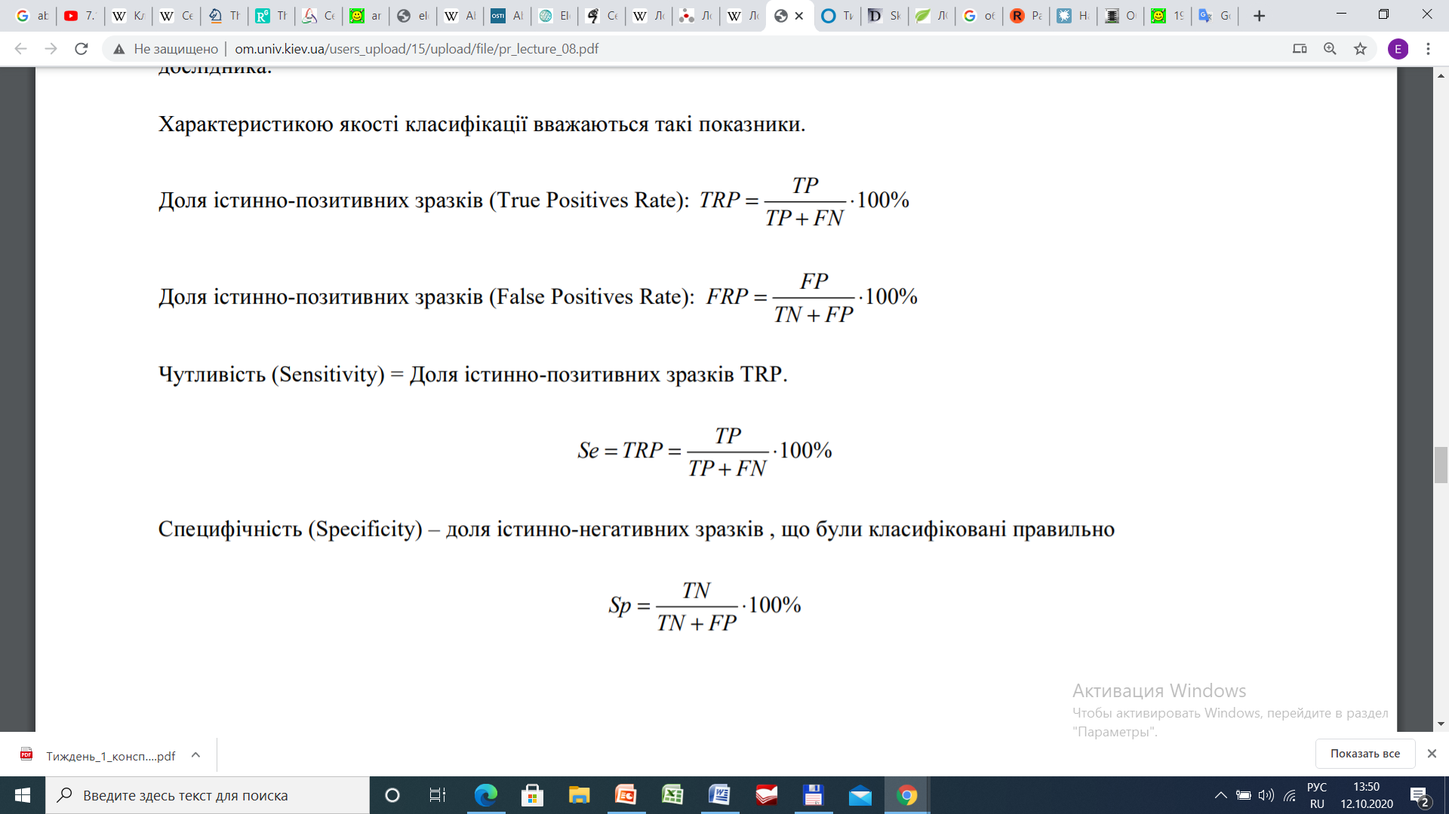
Характеристики якості класифікації

Slide 20
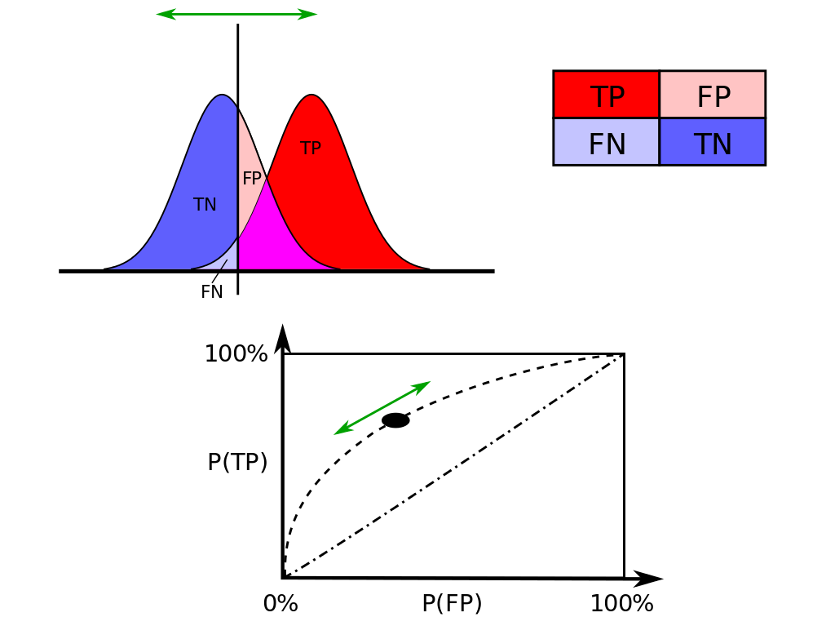
Схема ROC аналізу

Slide 21
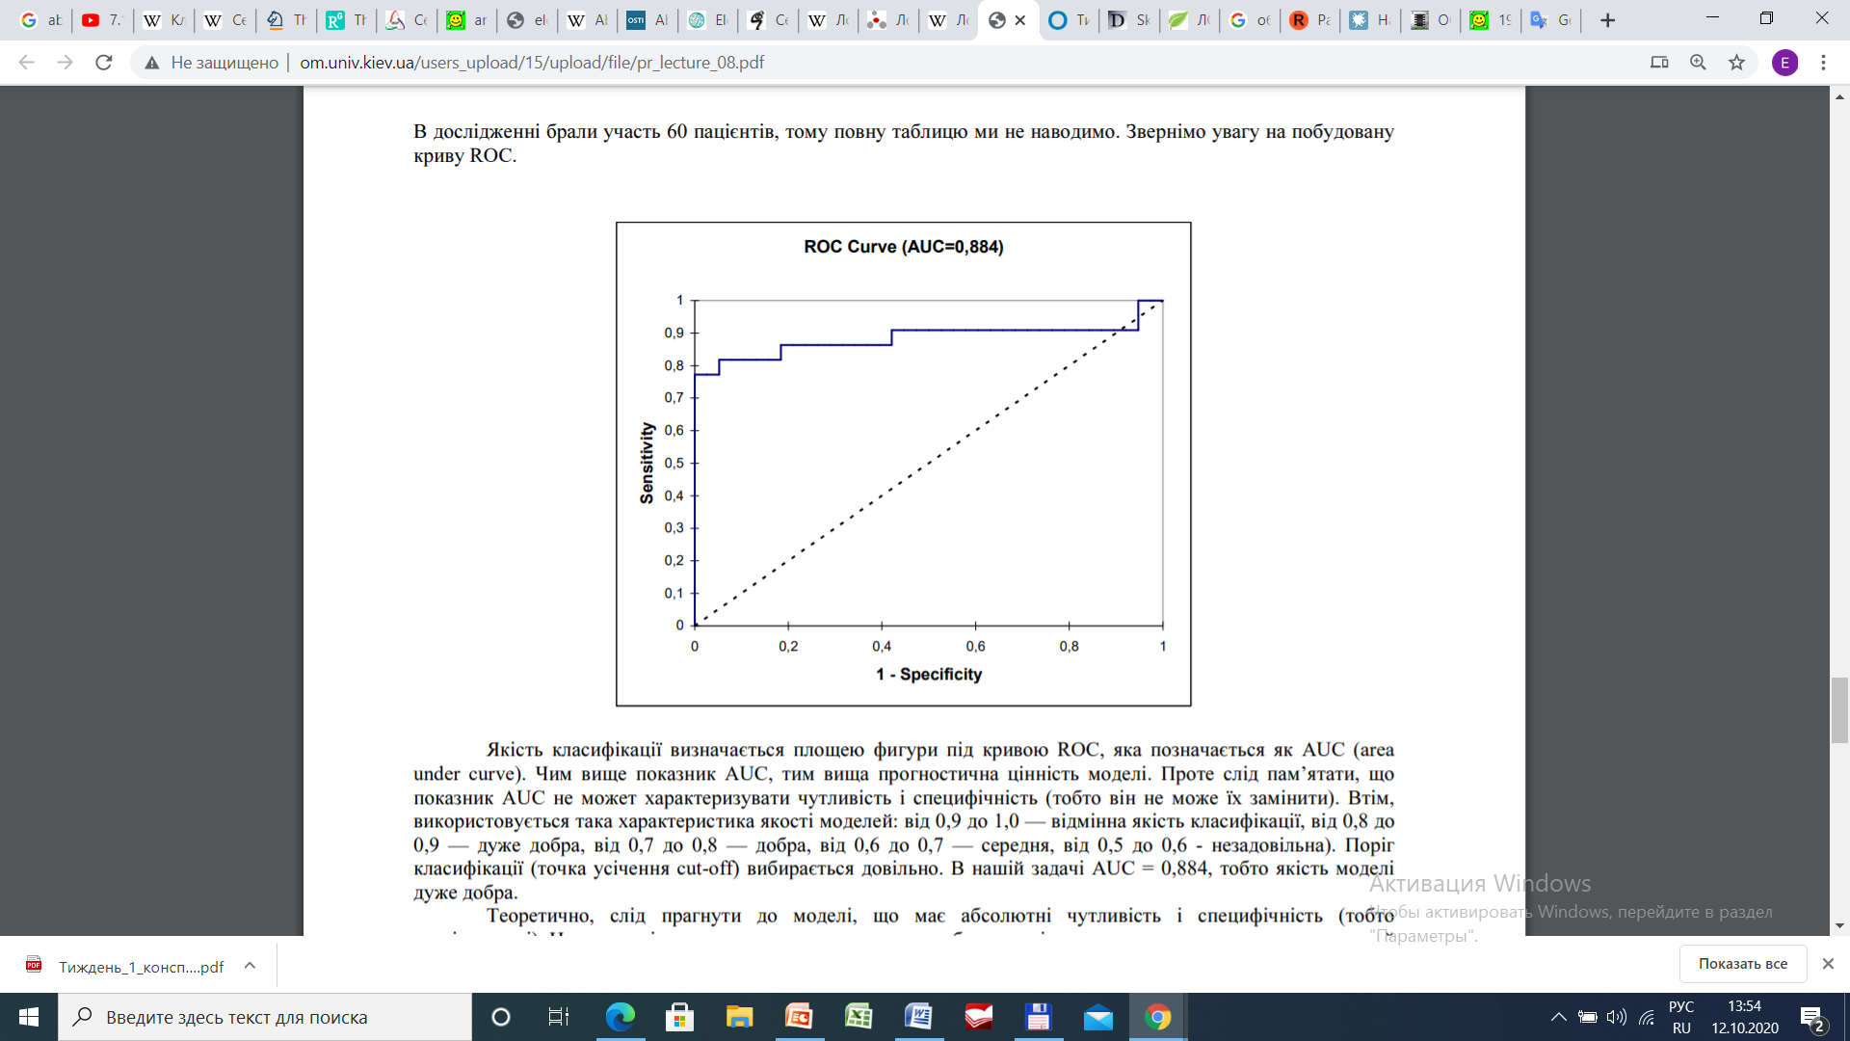
ROC-крива будується як графік залежності TRP від FRP.

Slide 22
ROC-curve
When using normalized units, the area under the curve (often referred to as simply the AUC) is equal to the probability that a classifier will rank a randomly chosen positive instance higher than a randomly chosen negative one (assuming 'positive' ranks higher than 'negative')

Slide 23
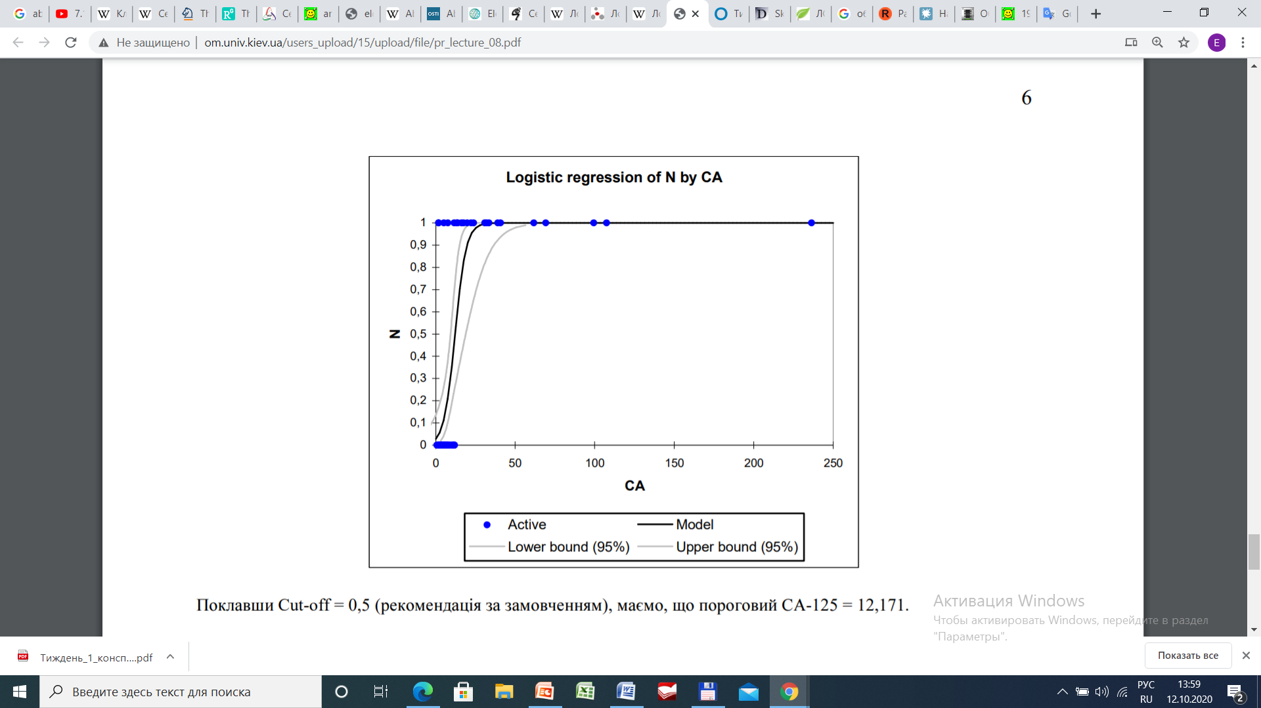
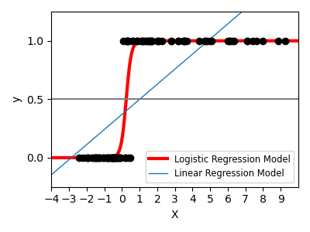
Cut-off = 0,5 is usually uses
Threshold of CA = 12,171
Cut-off at p=0,5

Slide 24
Logistic and Linear Regression Models

Slide 26
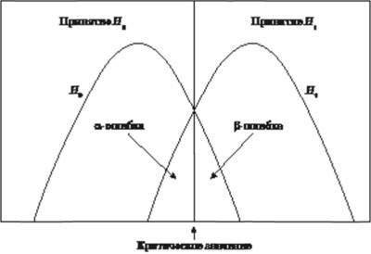
W= max(N’₁/N₁ + N’₂/N₂),
де N’₁, N’₂ – кількість коректних розпізнавань
X(W) – поріг розділення
Cl. 1
Cl. 2
X
X(W)

Slide 27
Дякую!

